Slide 1

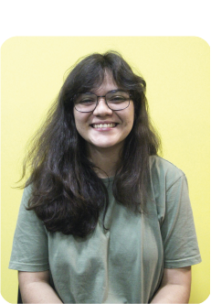


<João Vitor Garcia>
<22 anos>
<Tecnólogo em Análise e Desenvolvimento de Sistemas
(Trancado/3º semestre)>
<Instituição: UNINOVE>
Experiências {
Operador de supervisão predial
Ascensorista
}
Conhecimentos e ferramentas {
Pacote Office, HTML, CSS, Javascrip
}
“O que me motiva é saber que posso mudar o mundo com meu conhecimento, ajudando as pessoas ao meu redor a ter uma vida melhor.”
https://www.linkedin.com/in/jo%C3%A3o-vitor-garcia-b4a952126/

